Slide 1
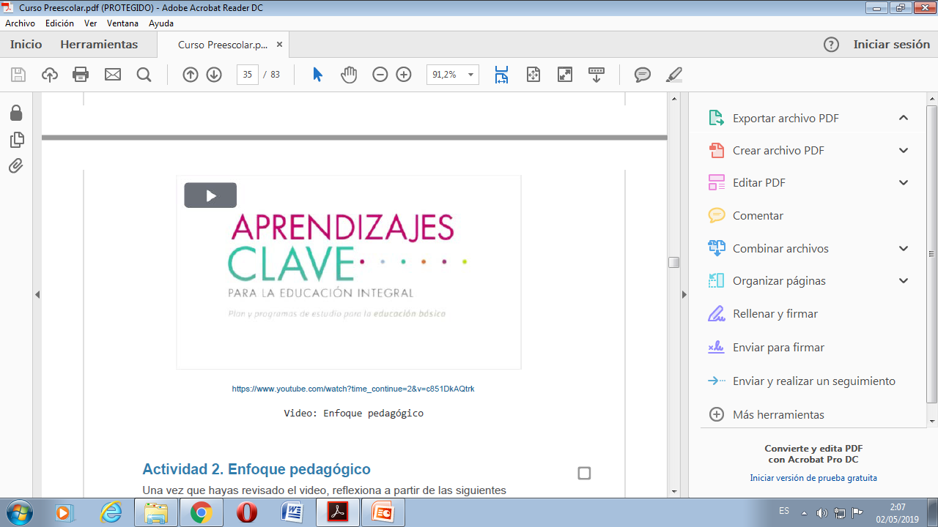

Slide 2
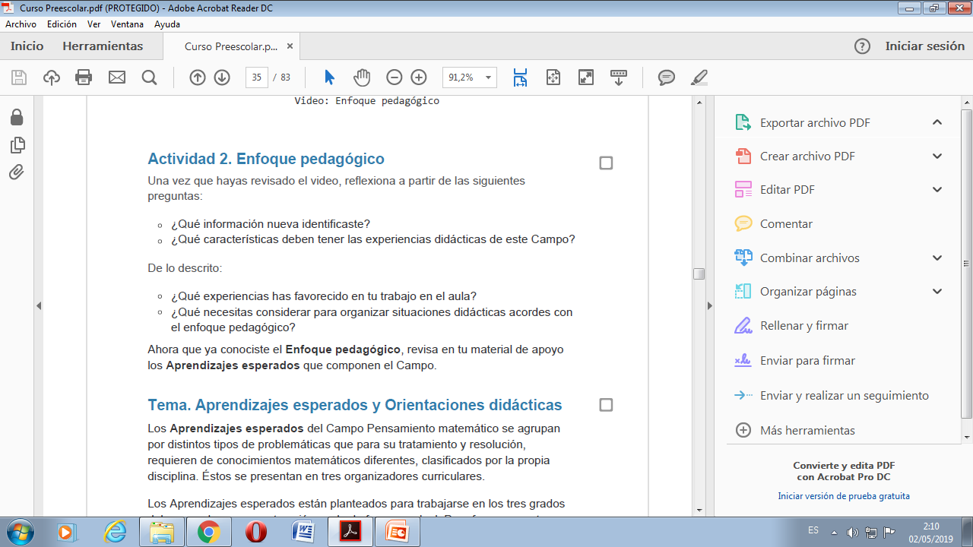

Slide 3
¿Qué información nueva identificaste?
Que los niños desarrollan su capacidad para deducir resultados o conclusiones, con base a condiciones y datos ya conocidos.
¿Qué características deben tener las experiencias didácticas de este campo?
Deben de permitir al niño razonar y usar sus habilidades, destrezas y conocimientos. Usar recursos personales y conocer los de sus compañeros. Explicar que hacen cuando resuelven los problemas. Desarrollar actitudes positivas. Trabajar en equipo para la búsqueda de soluciones.

Slide 4
¿Qué experiencias has favorecido en tu trabajo en el aula?
He dejado que los alumnos compartan sus ideas con otros compañeros para que juntos puedan resolver los problemas que se les solicitan resolver. Además creo que es normal dejar que se equivoquen, ya que esto les permite modificar y reflexionar sobre lo que hacen.

Slide 5
¿Qué necesitas considerar para organizar situaciones didácticas acordes con el enfoque pedagógico?
Que en el aprendizaje también influyen el ambiente del aula y la organización de las situaciones
Se debe permitir que los alumnos usen su conocimiento y realicen las acciones que consideren más convenientes para resolver las situaciones
Hacer que los alumnos vean a la matemática como un instrumento útil y funcional.

